Slide 1
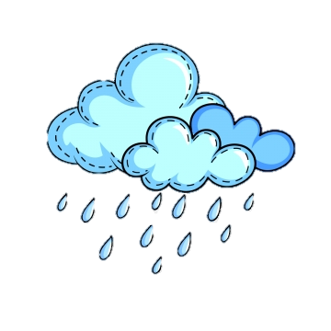



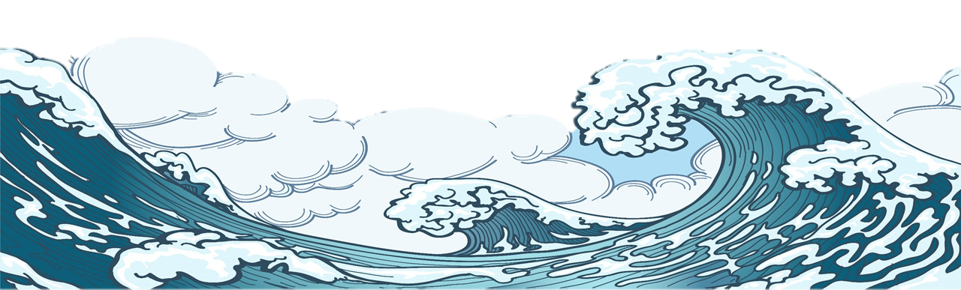
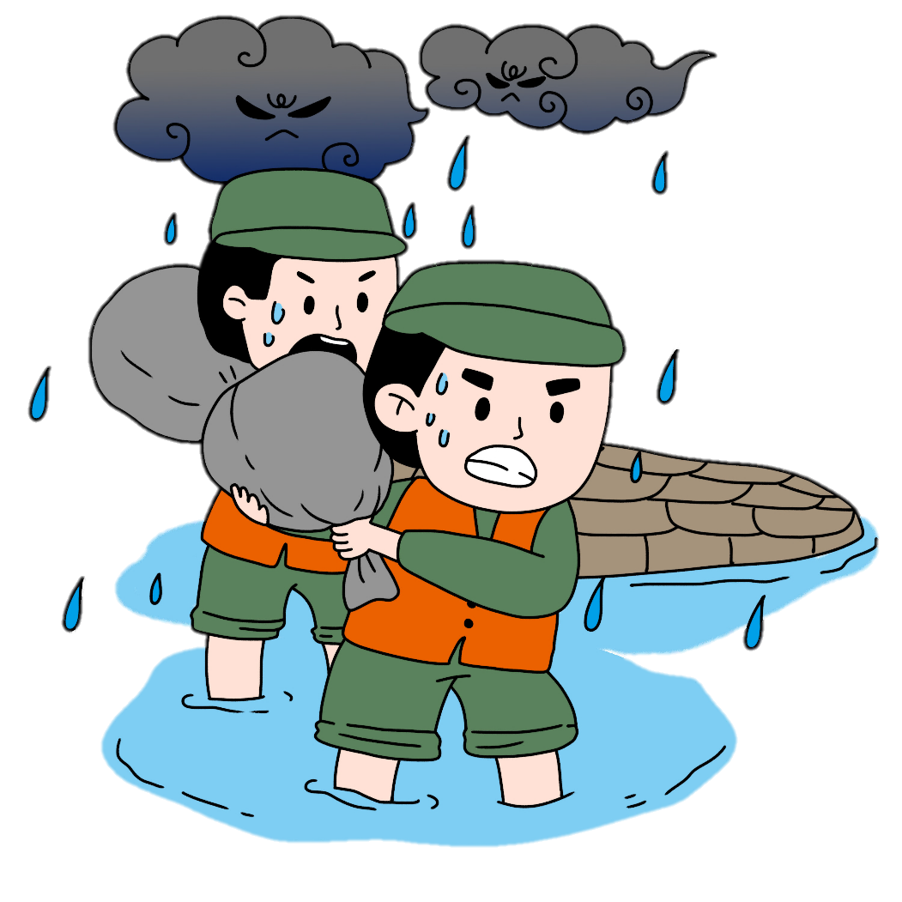


Tập
đọc
THẮNG BIỂN

Slide 2
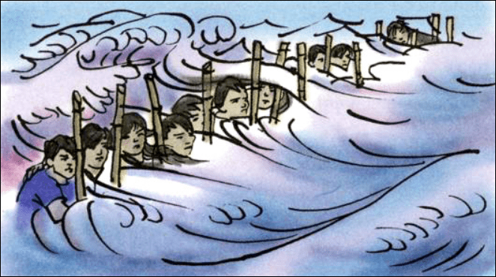
Bức hình vẽ cảnh gì?

Slide 3
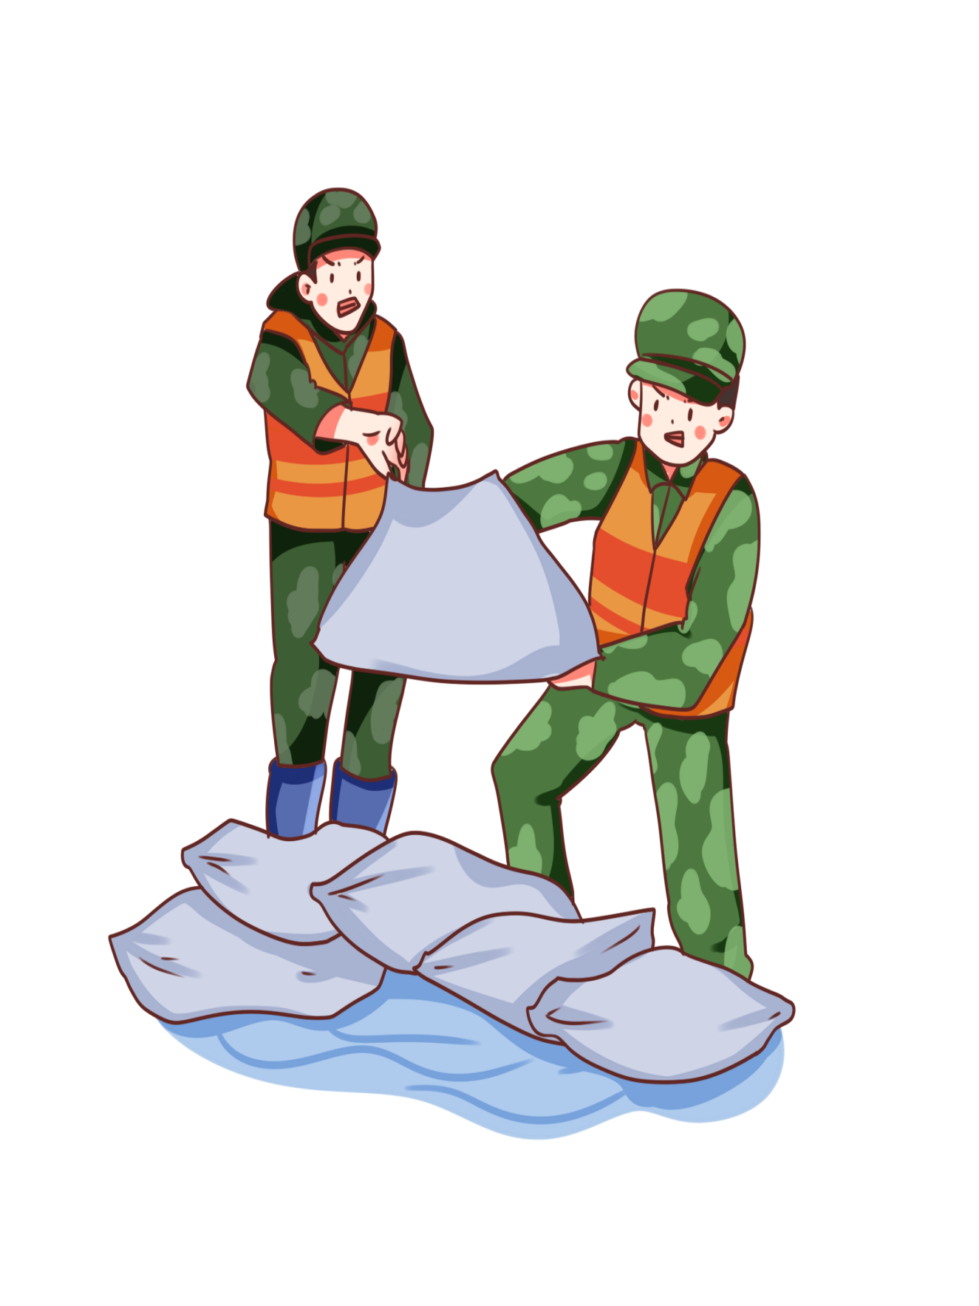
LUYỆN
ĐỌC

Slide 4
THẮNG BIỂN
Mặt trời lên cao dần. Gió bắt đầu mạnh. Gió lên nước biển càng dữ. Khoảngmênh mông ầm ĩ càng lan rộng mãi vào. Biển cả muốn nuốt tươi con đê mỏng manh như con mập đớp con cá chim nhỏ bé.
Một tiếng ào dữ dội. Như một đàn cá voi lớn, sóng trào qua những cây vẹt cao nhất, vụt vào thân đê rào rào. Một cuộc vật lộn dữ dội diễn ra. Một bên là biển , là gió , trong một cơn giận dữ điên cuồng. Một bên là hàng ngàn người với hai bàn tay và những dụng cụ thô sơ, với tinh thần quyết tâm chống giữ.
Một tiếng reo to nổi lên, rồi ầm ầm, hơn hai chục thanh niên cả nam lẫn nữ, mỗi người vác một củi vẹt, nhảy xuống dòng nước đang cuốn dữ. Họ khoác vai nhau thành một sợi dây dài, lấy thân mình ngăn dòng nước mặn.Nước quật vào mặt, vào ngực, trào qua đầu hàng rào sống. Họ ngụp xuống, trồi lên, ngụp xuống.Trong đám thanh niên xung kích có người ngã, có người ngạt. Nhưng những bàn tay khoác vai nhau vẫn cứng như sắt, và thân hình họ cột chặt lấy những cọc tre đóng chắc, dẻo như chão. Tóc dài các cô quấn chặt vào cổ các cậu con trai, mồ hôi như suối, hòa lẫn với nước chát mặn. Đám người không sợ chết đã cứu được quãng đê sống lại.

Slide 5

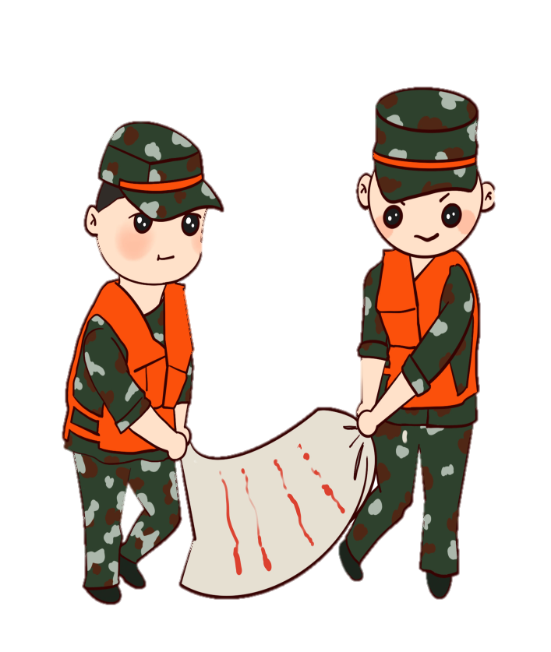
Bài viết được chia ra làm mấy đoạn?

Slide 6

01
“Từ đầu..... Con cá chim bé nhỏ.”
02
“Một tiếng ào...chống giữ”
03
“Một tiếng reo… sống lại”

Slide 7
Mặt trời lên cao dần. Gió bắt đầu mạnh. Gió lên nước biển càng dữ. Khoảng
mênh mông ầm ĩ càng lan rộng mãi vào. Biển cả muốn nuốt tươi con đê mỏng
manh như con mập đớp con cá chim nhỏ bé.
Một tiếng ào dữ dội. Như một đàn cá voi lớn, sóng trào qua những cây vẹt cao nhất, vụt vào thân đê rào rào. Một cuộc vật lộn dữ dội diễn ra. Một bên là biển , là gió, trong một cơn giận dữ điên cuồng. Một bên là hàng ngàn người với hai bàn tay và những dụng cụ thô sơ, với tinh thần quyết tâm chống giữ.
Một tiếng reo to nổi lên, rồi ầm ầm, hơn hai chục thanh niên cả nam lẫn nữ, mỗi người vác một củi vẹt, nhảy xuống dòng nước đang cuốn dữ. Họ khoác vai nhau thành một sợi dây dài, lấy thân mình ngăn dòng nước mặn. Nước quật vào mặt, vào ngực, trào qua đầu hàng rào sống. Họ ngụp xuống, trồi lên, ngụp xuống. Trong đám thanh niên xung kích có người ngã, có người ngạt. Nhưng những bàn tay khoác vai nhau vẫn cứng như sắt, và thân hình họ cột chặt lấy những cọc tre đóng chắc, dẻo như chão. Tóc dài các cô quấn chặt vào cổ các cậu con trai, mồ hôi như suối, hòa lẫn với nước chát mặn. Đám người không sợ chết đã cứu được quãng đê sống lại.

Slide 8
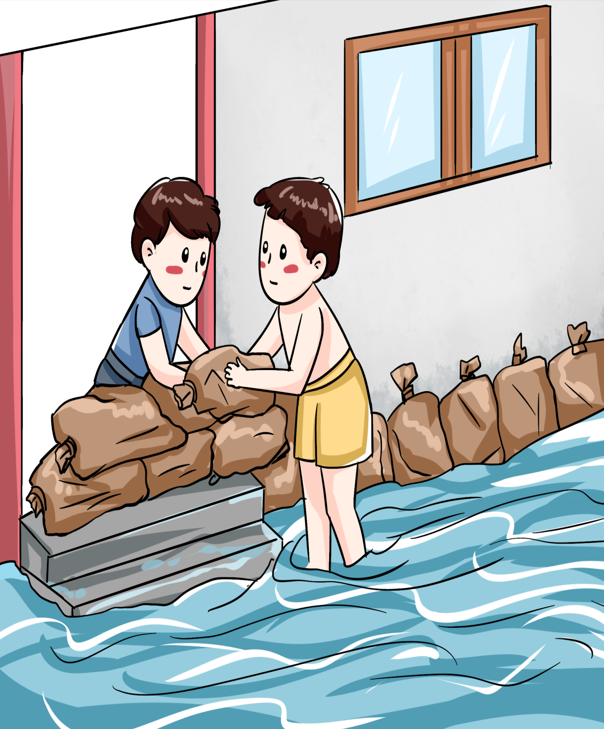
Từ khó

Slide 9
xung kích
mỏng manh
rào rào
ầm ầm
vật lộn

Slide 10
LUYỆN ĐỌC
CÂU DÀI
Một bên là hàng ngàn người/ với hai bàn tay/và những dụng cụ thô sơ, /với tinh thần quyết tâm chống giữ.//

Slide 11
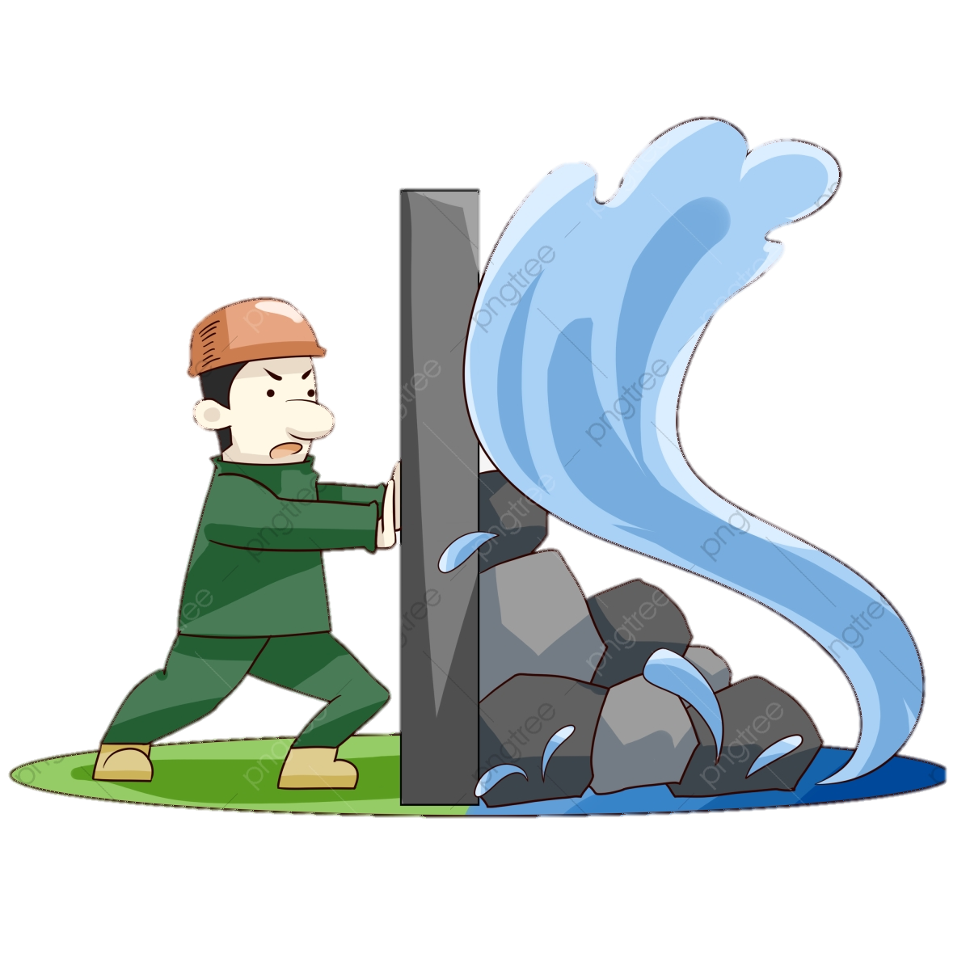
Giải nghĩa từ

Slide 12

Mập: Cá mập

Slide 13
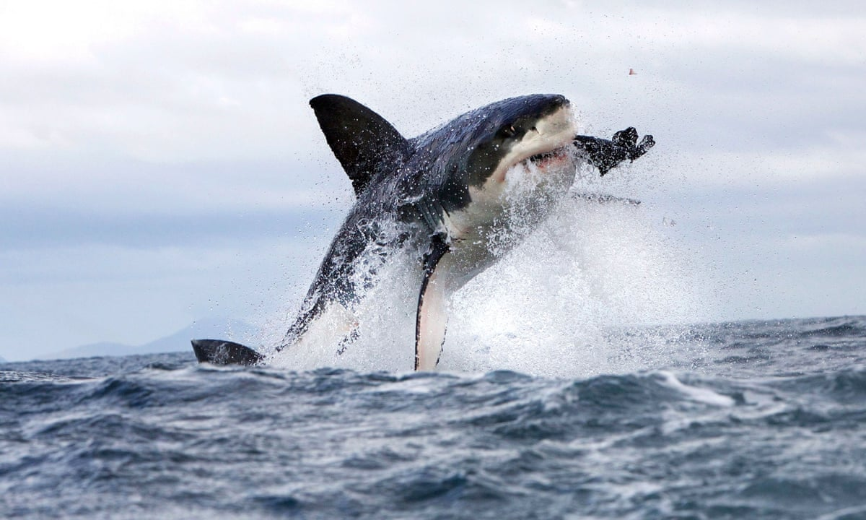
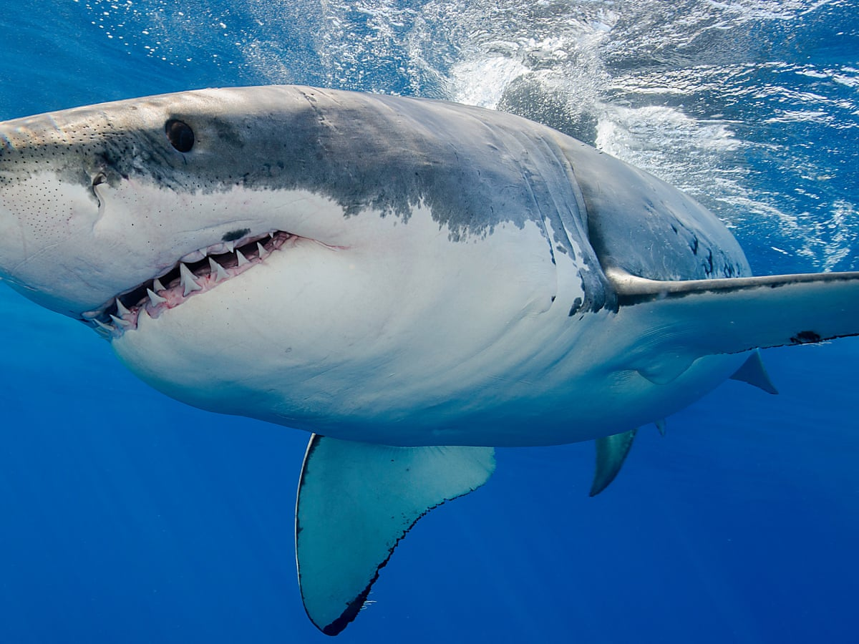

Slide 14

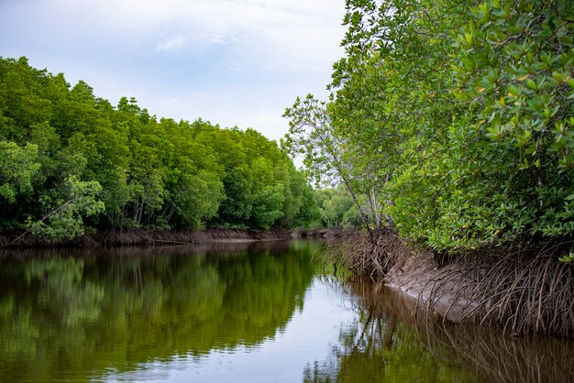
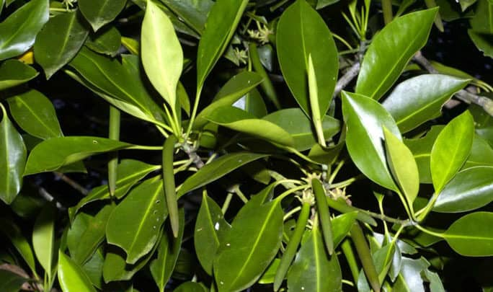
Cây vẹt: cây sống ở rừng nước mặn, lá dày và nhẵn.

Slide 15

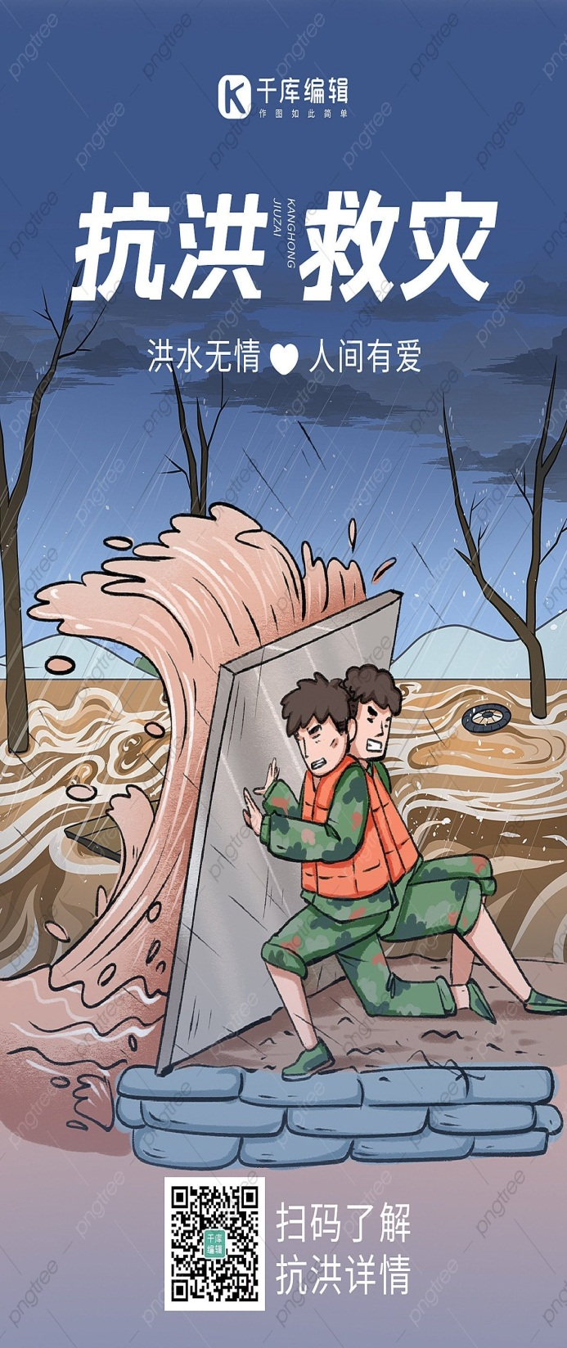
Xung kích: Đi đầu làm những nhiệm vụ khó khăn, gay go nhất.
Thanh niên xung kích xây dựng và bảo vệ Tổ quốc.
Em hãy đặt câu với từ “xung kích”.

Slide 16
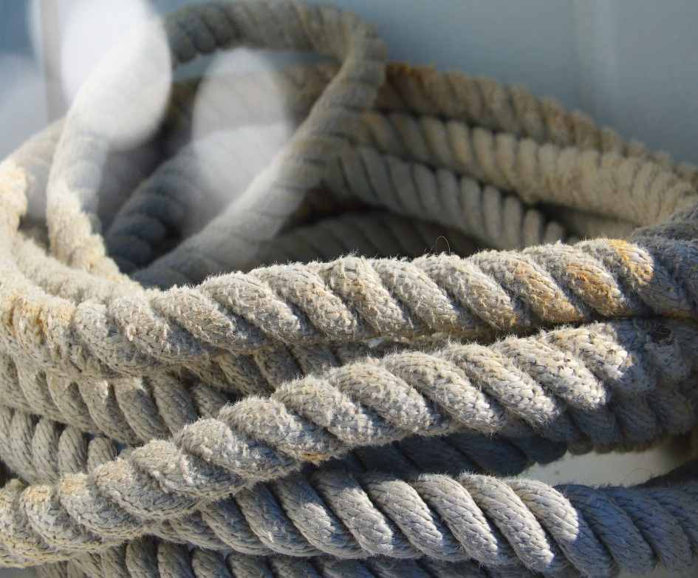
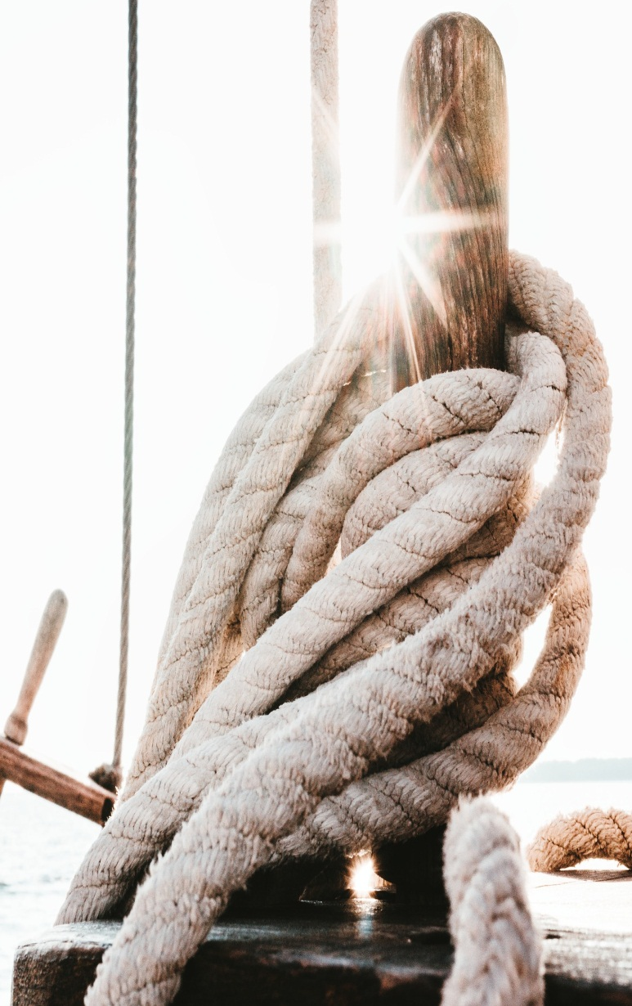
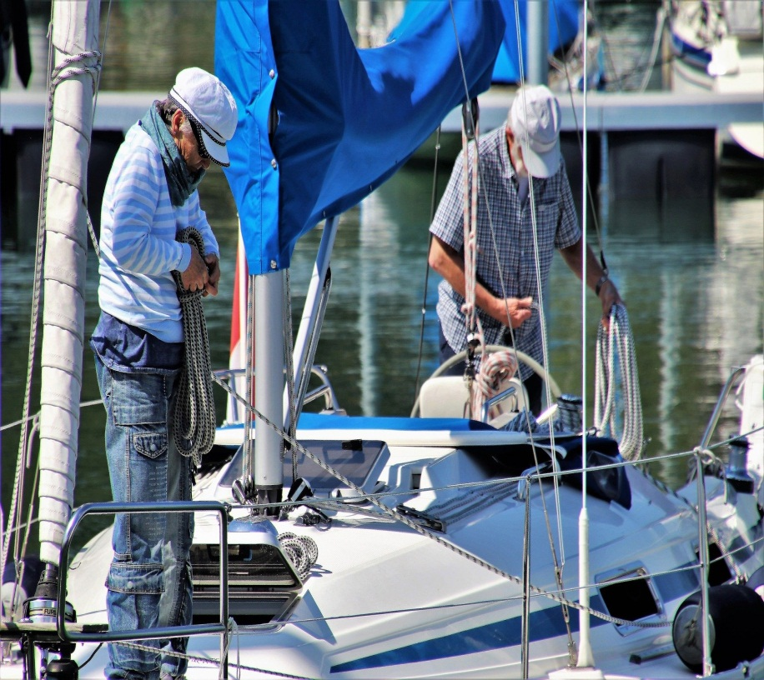
Chão: dây thừng to, rất bền.

Slide 17

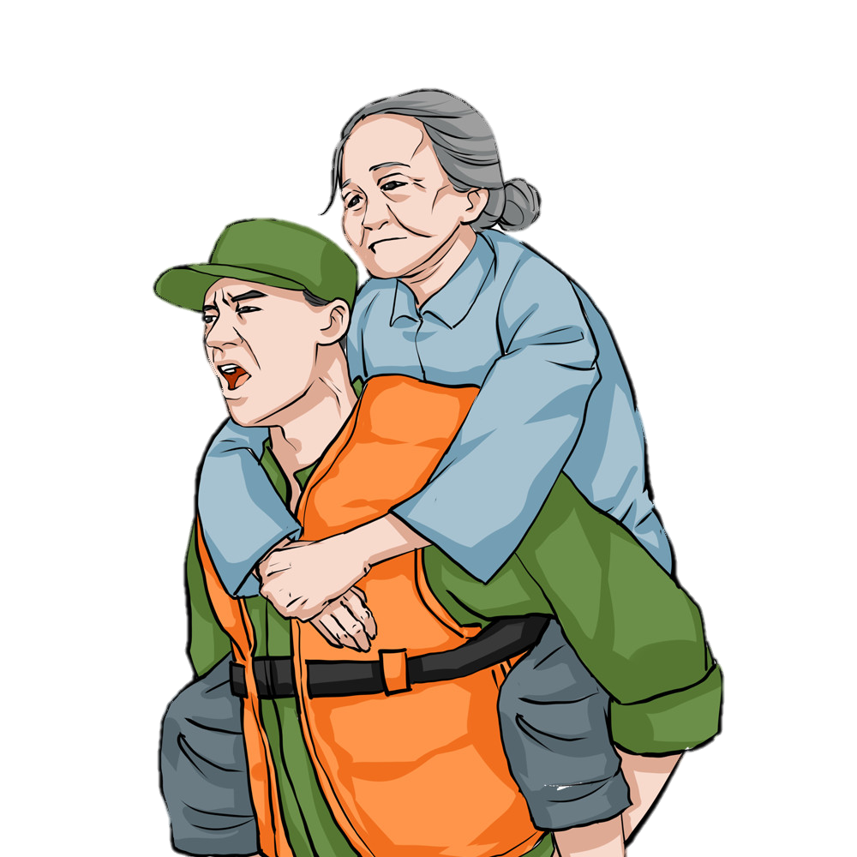
TÌM HIỂU BÀI

Slide 18
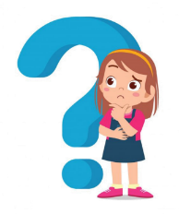
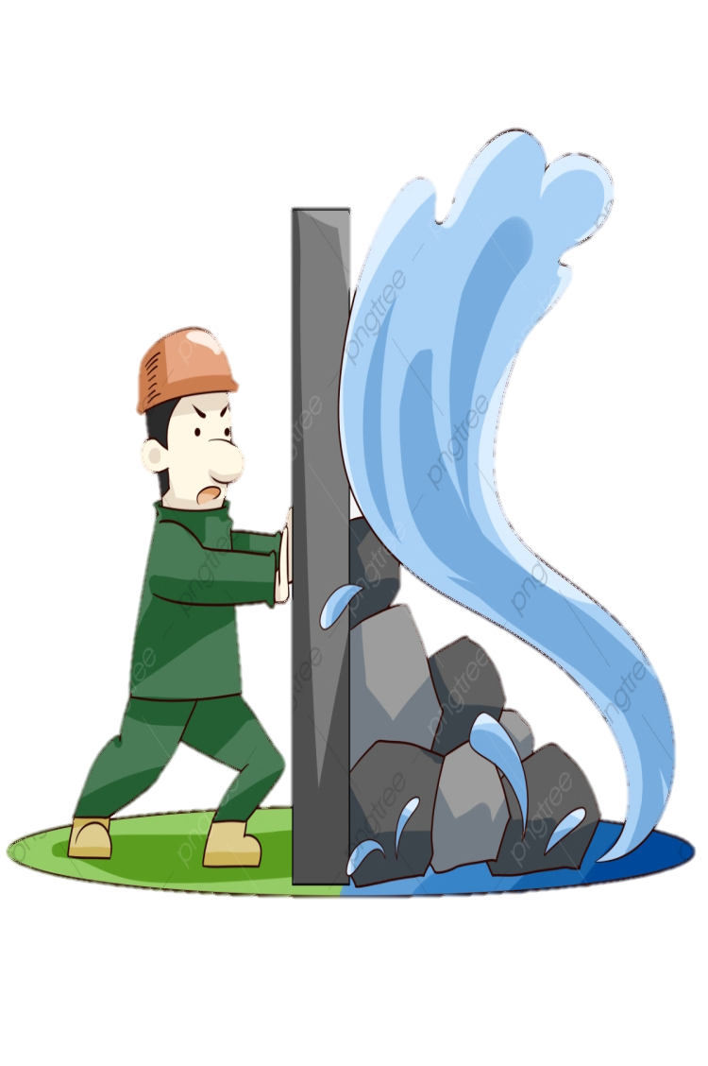
15%
Câu 1: Cuộc chiến đấu giữa con người với cơn bão biển được miêu tả theo trình tự như thế nào?
Cơn bão biển đe doạ.
Cơn bão biển tấn công.
Con người chống lại cơn bão biển.

Slide 19

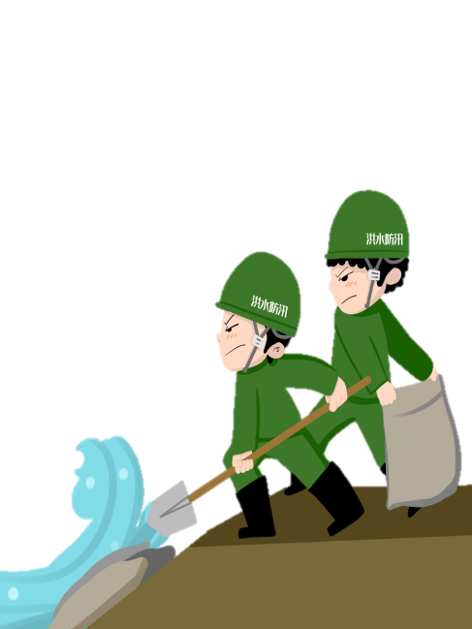
Câu 2: Tìm từ ngữ, hình ảnh nói lên sự đe doạ của cơn bão biển trong đoạn 1?
Mặt trời lên cao dần. Gió bắt đầu mạnh. Gió lên nước biển càng dữ. Khoảng mênh mông ầm ĩ càng lan rộng mãi vào. Biển cả muốn nuốt tươi con đê mỏng manh như con mập đớp con cá chim nhỏ bé.

Slide 20
Câu 3: Cuộc tấn công dữ dội của cơn bão biển được miêu tả như thế nào ở đoạn 2?
Một tiếng ào dữ dội. Như một đàn cá voi lớn, sóng trào qua những cây vẹt cao nhất, vụt vào thân đê rào rào. Một cuộc vật lộn dữ dội diễn ra. Một bên là biển, là gió, trong một cơn giận dữ điển cuồng. Một bên là hàng ngàn người với hai bàn tay và những dụng cụ thô sơ , với tinh thần quyết tâm chống giữ.
Như một đàn cá voi lớn, sóng trào qua những cây vẹt cao nhất, vụt vào thân đê rào rào.
Một cuộc vật lộn dữ dội diễn ra
Biển, gió - giận dữ điển cuồng
Con người - dụng cụ thô sơ, quyết tâm chống giữ
Cuộc tấn công được miêu tả rất sinh động. Cơn bão có sức phá huỷ tưởng như không gì cản nổi.

Slide 21

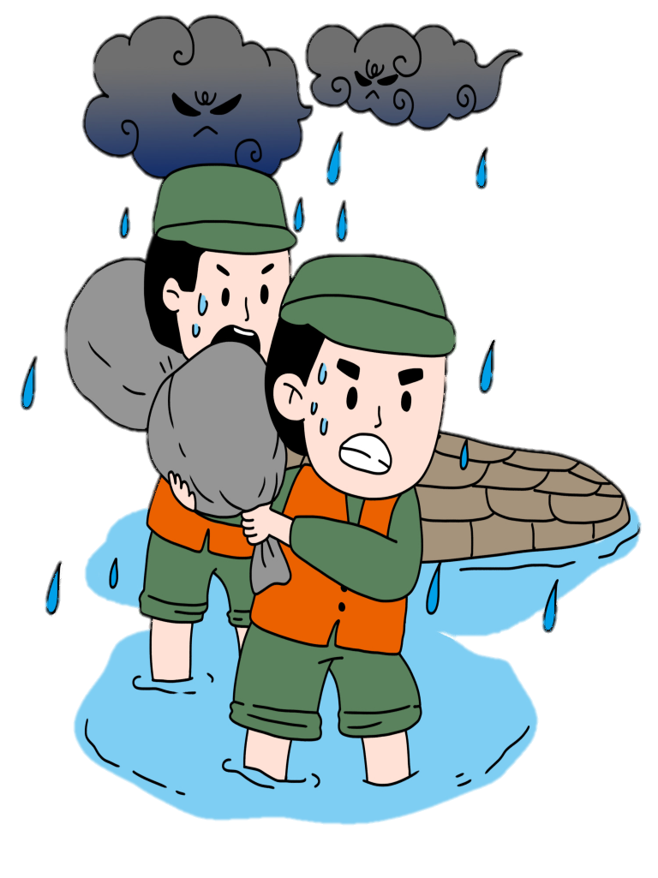
Câu 4: Những từ ngữ, hình ảnh nào thể hiện lòng dũng cảm sức mạnh và chiến thắng của con người trước cơn bão biển?

Slide 22
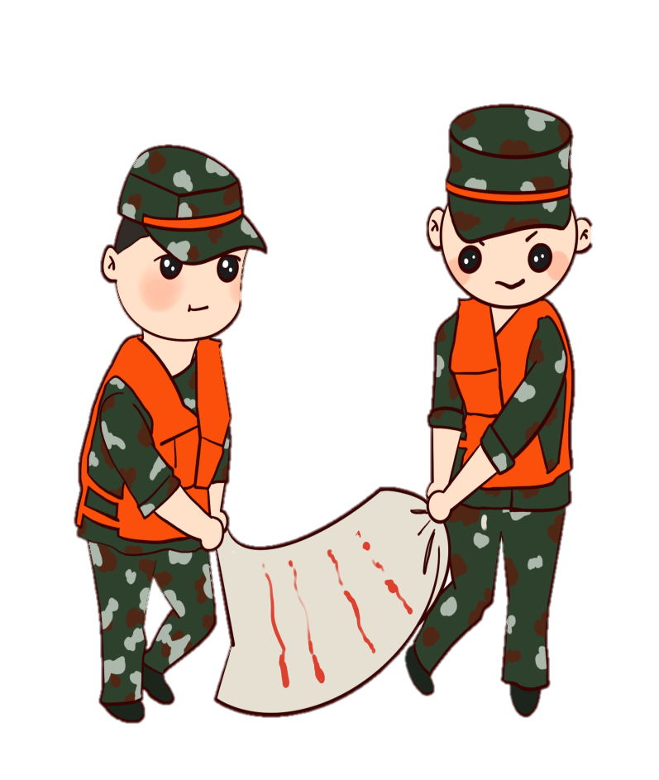
Hơn hai chục thanh niên cả nam lẫn nữ, mỗi người vác một củi vẹt, nhảy xuống dòng nước đang cuốn dữ. Họ khoác vai nhau thành một sợi dây dài, lấy thân mình ngăn dòng nước mặn. Nước quật vào mặt, vào ngực, trào qua đầu hàng rào sống. Họ ngụp xuống, trồi lên, ngụp xuống.Trong đám thanh niên xung kích có người ngã, có người ngạt. Nhưng những bàn tay khoác vai nhau vẫn cứng như sắt, và thân hình họ cột chặt lấy những cọc tre đóng chắc, dẻo như chão. Tóc dài các cô quấn chặt vào cổ các cậu con trai, mồ hôi như suối, hòa lẫn với nước chát mặn. Đám người không sợ chết đã cứu được quãng đê sống lại.

Slide 23

Nội dung
Bài văn ca ngợi lòng dũng cảm, ý chí quyết thắng của con người trong cuộc đấu tranh chống thiên tai, bảo vệ đê biển.

Slide 24

LUYỆN ĐỌC
DIỄN CẢM

Slide 25
Một tiếng ào dữ dội. Như một đàn cá voi lớn,/ sóng trào qua những cây vẹt cao nhất / vụt vào thân đê rào rào. Một cuộc vật lộn dữ dội diễn ra. Một bên là biển, là gió, / trong một cơn giận dữ điên cuồng. Một bên là hàng ngàn người / với hai bàn tay và những dụng cụ thô sơ, / với tinh thần quyết tâm chống giữ.

Slide 26
VẬN DỤNG

Slide 27
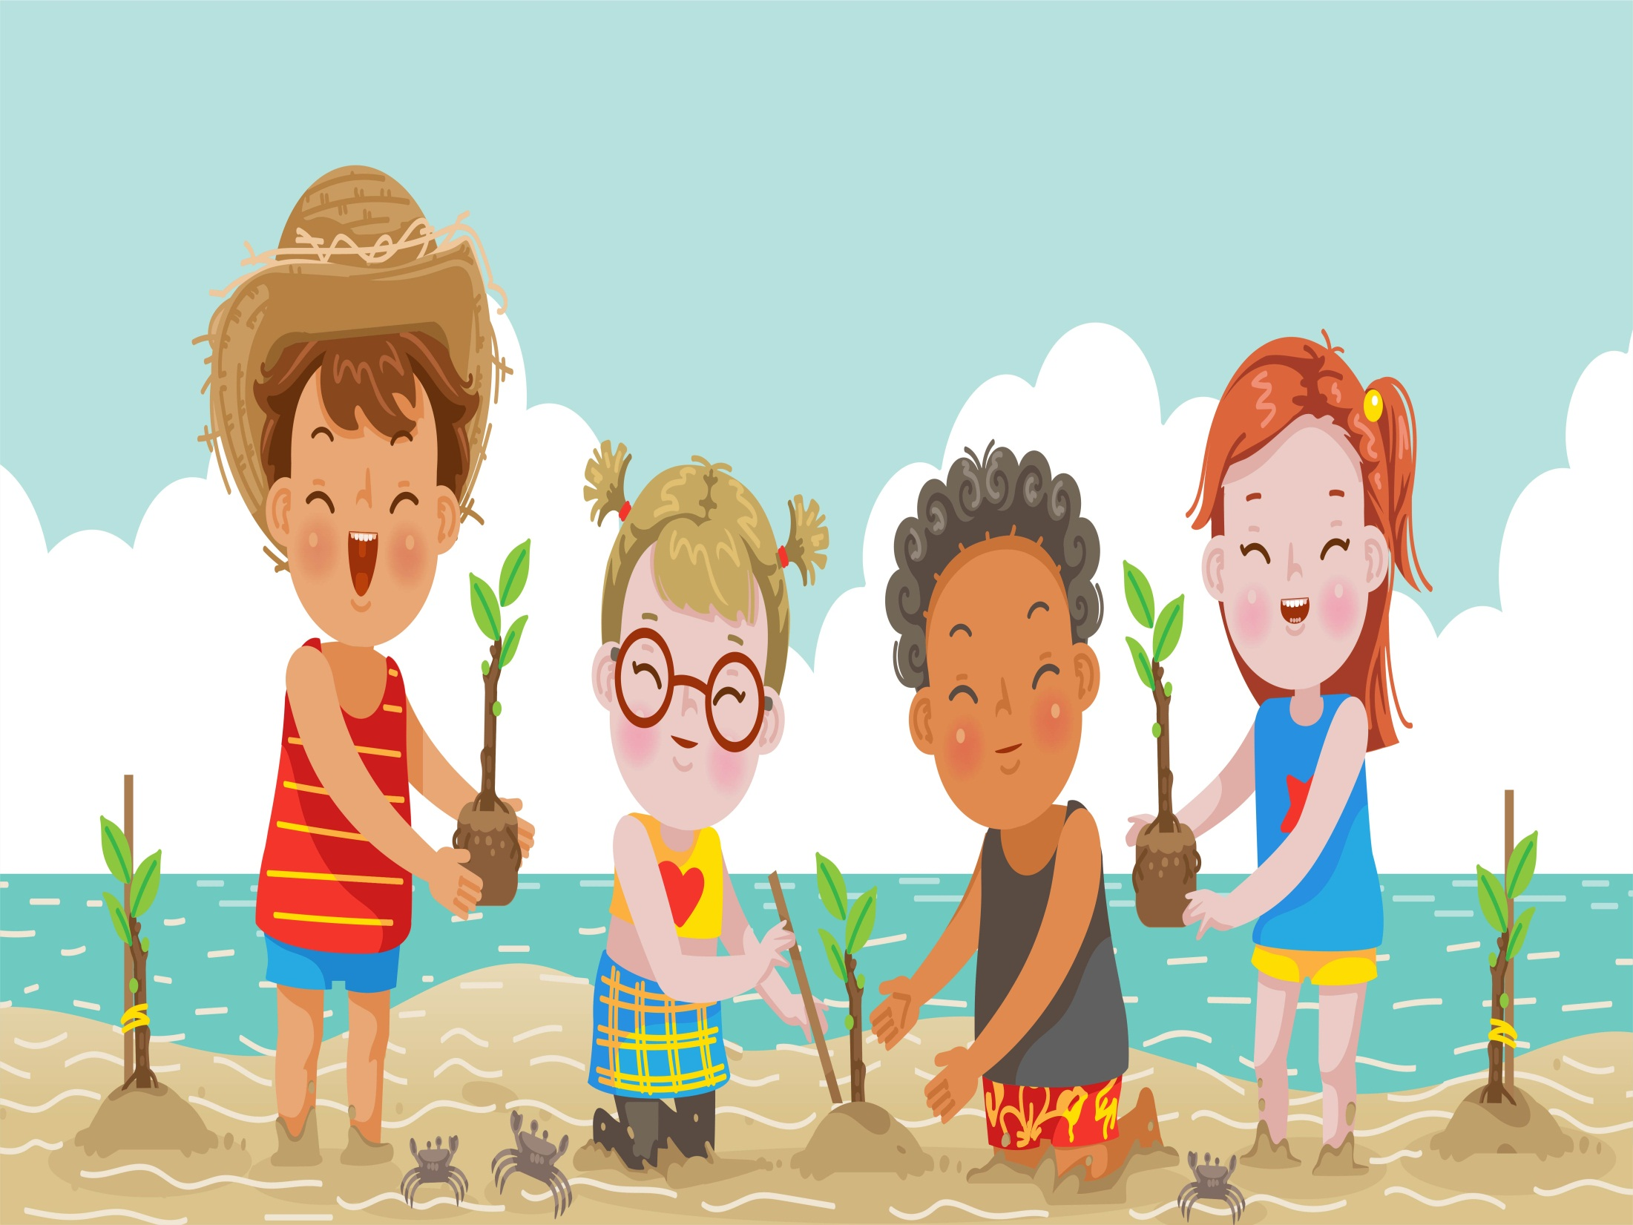
Các em cần làm gì để bảo vệ môi trường biển?

Slide 28
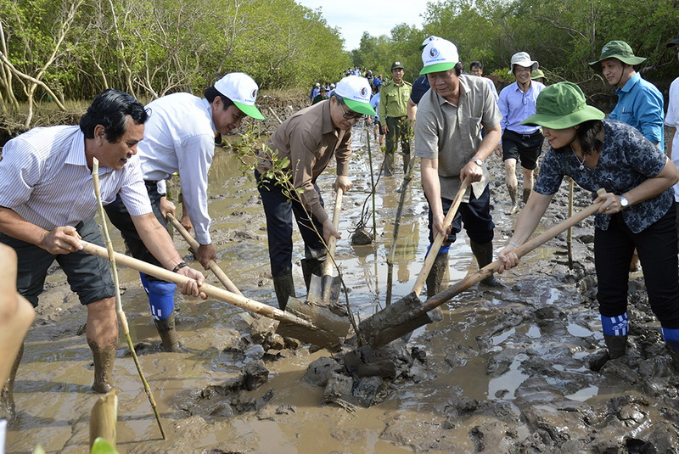
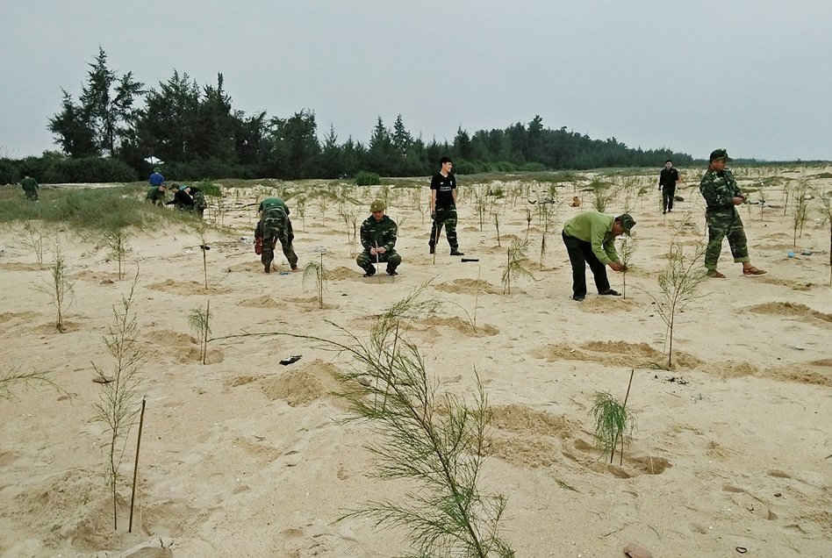
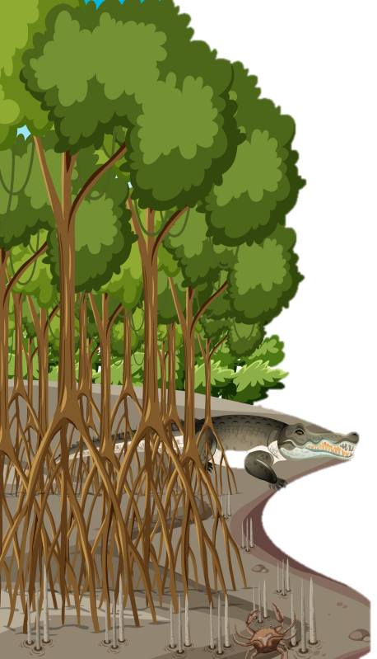
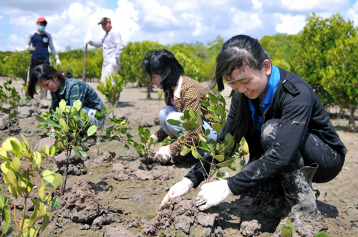

Slide 29
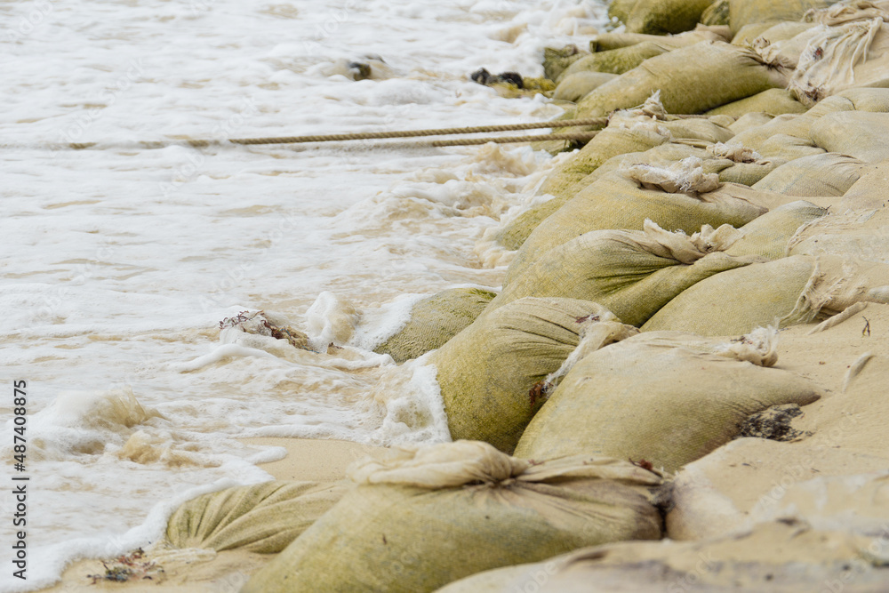
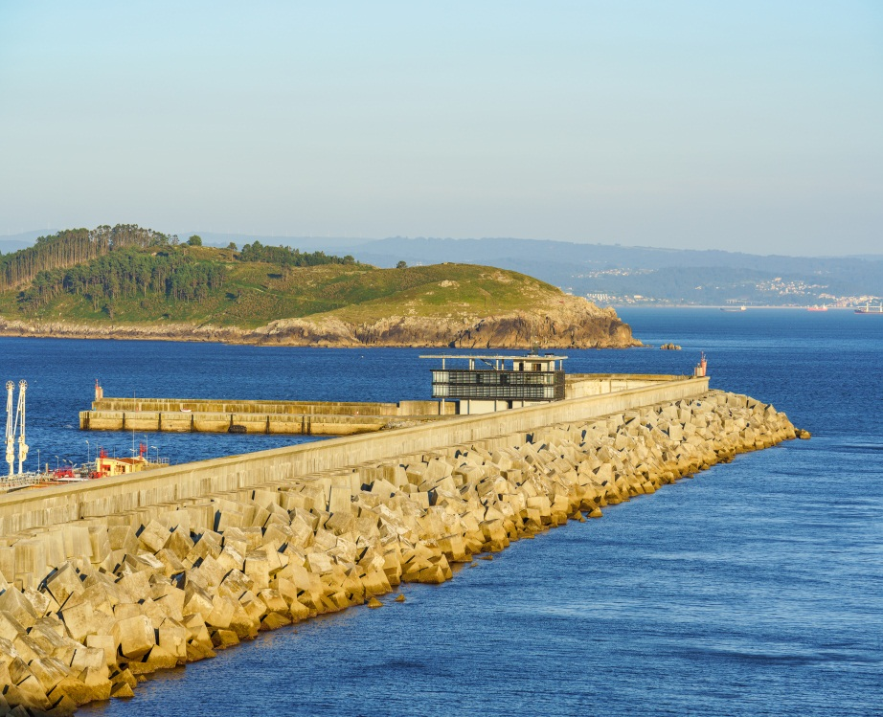
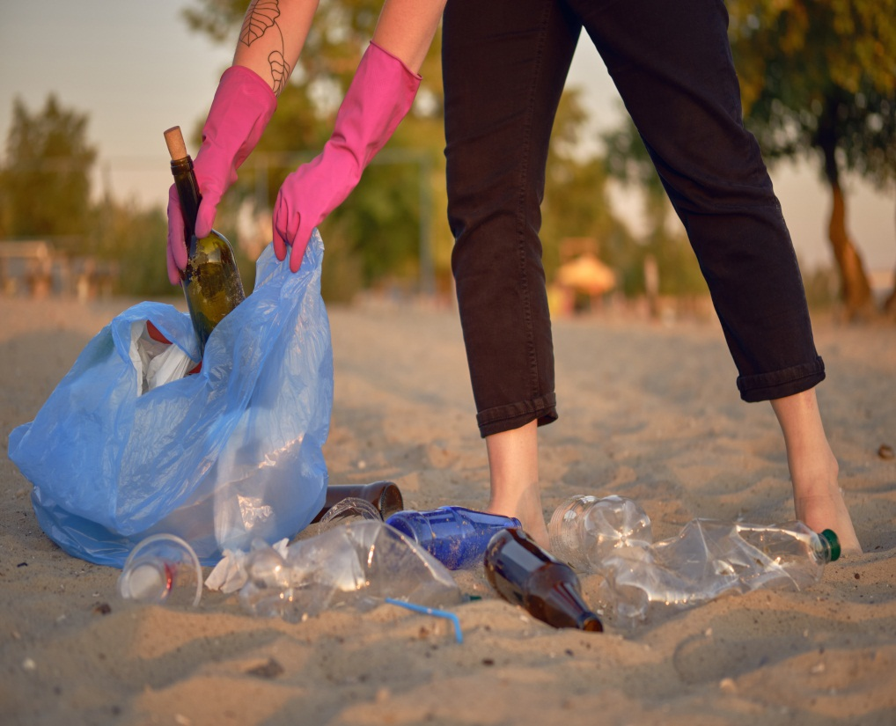

Slide 30
TẠM BIỆT

